Slide 1
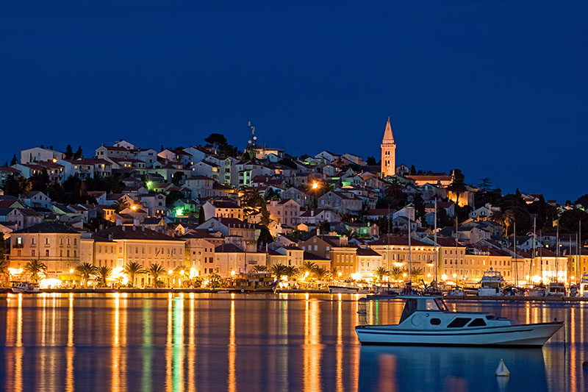
PRIJEDLOG PRORAČUNA GRADA MALOG LOŠINJA ZA 2017. GODINU

Slide 2

UKUPNI PRIHODI I PRIMICI PRORAČUNA GRADA MALOG LOŠINJA ZA 2017. GODINU
Ukupni prihodi i primici planiraju se u iznosu od 81.443.356,00 kn - 11%
UKUPNI PRIHODI I PRIMICI | 81.443.356,00 kn
Prihodi poslovanja | 77.961.356,00 kn
Prihodi od prodaje nefinancijske imovine | 3.482.000,00kn

Slide 3
Pregled planiranih prihoda i primitaka u 2017. godini
VRSTA PRIHODA | Plan 2016. | Plan 2017. | Indeks
Prihodi od poreza | 31.227.661,00 kn | 31.225.788,00kn | 100
Pomoći iz inozemstva i iz proračuna | 14.046.470,00kn | 14.768.075,00 kn | 105
Prihodi imovine | 8.669.343,00 kn | 7.486.800,00 kn | 86
Prihodi od administrativnih pristojbi | 21.657.797,00 kn | 16.832.000,00 kn | 78
Prihodi iz nadležnog proračuna i od HZZO- pror. korisnici | 0 kn | 2.232.000,00 kn
Ostali prihodi | 4.200.395,00 kn | 5.176.693,00 kn | 123
Kazne, upravne mjere i ostalo | 236.250,00 kn | 240.000,00 kn | 102
Prihodi od prodaje nefinancijske imovine | 11.597.235,00 kn | 3.482.000,00 kn | 30
UKUPNI PRIHODI I PRIMICI | 91.635.151,00 kn | 81.443.356,00 kn | 89

Slide 4
UKUPNI RASHODI I IZDACI PRORAČUNA GRADA MALOG LOŠINJA ZA 2017. GODINU
Ukupni rashodi poslovanja i rashodi za nabavu nefinancijske imovine planiraju se u visini 79.759.811,00 kn - 17%
VRSTE RASHODA | PLAN RASHODA 2017.
Rashodi poslovanja | 60.180.311,00 kn
Rashodi za nabavu nefinancijske imovne | 19.579.500,00 kn
Izdaci za financijsku imovinu | 2.500.000,00 kn
UKUPNO | 82.259.811,00kn

Slide 5
Prema organizacijskoj klasifikaciji, rashodi i izdaci raspodijeljeni su u razdjele i glave :
Glava | Programi | Plan 2016. | Plan 2017. | Indeks
00101 | Ured grada i upravljanja gradskom imovinom | 13.558.689,00 kn | 10.394.431,00 kn | 77
00102 | Vrtić | 11.562.583,00 kn | 9.927.231,00 kn | 86
00103 | Škole | 1.212.150,00 kn | 1.170.644,00 | 97
00104 | Ustanove u kulturi | 12.363.198,00 kn | 11.358.575,00 kn | 92
00105 | Šport i tehnička kultura | 3.017.295,00 kn | 1.743.000,00 kn | 58
00106 | Zdravstvo i socijalna skrb | 3.242.300,00 kn | 3.214.100,00 kn | 99
00201 | UO za financije, turizam i gospodarstvo | 4.580.000,00 kn | 4.886.625,00 kn | 107
00302 | UO za komunalni sustav, prostorno planiranje i zaštitu okoliša | 43.977.776,00 kn | 34.153.205,00 kn | 80
00303 | Javna sigurnost | 5.431.875,00 kn | 5.412.000,00 kn | 100
 | UKUPNO | 98.945.866,00 kn | 82.259.811,00 kn | 83

Slide 6
00101 – URED GRADA I UPRAVLJANJA GRADSKOM IMOVINOM
PROGRAM | OPIS | SREDSTVA ZA REALIZACIJU
Javna uprava i administacija | Funkcioniranje Gradskog vijeća, Gradonačelnika i radnih tijela i financiranje političkih stranaka | 2.016.000,00 kn
Mjesna samouprava | Potpomaganje djelovanju i radu mjesnih odbora | 416.531,00 kn
Zaštita prava nacionalnih manjina | Financijska sredstva za redovan rad i funkcioniranje Vijeća srpske nacionalne manjine | 37.000,00 kn
Redovna djelatnost upravnih tijela | Sredstva za plaće zaposlenih u upravnim tijelima JLS, mat. Troškovi, investicije u upravne prostore i sl. | 7.924.900,00 kn

Slide 7
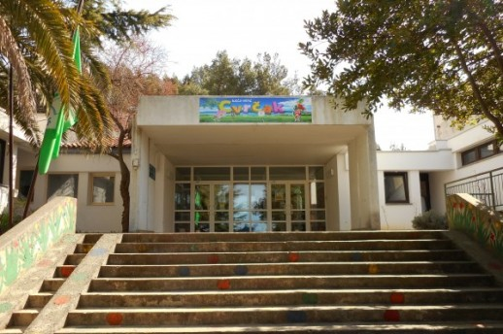
00102 VRTIĆI
Program A02 1104 – Predškolski odgoj i obrazovanje
Dječji vrtić Cvrčak ustrojen je za rad u pet objekata
a) Redoviti program - osigurati uvjete za optimalan djetetov razvoj
b) Radionice – "Mali istraživači" i "Katolički vjerski odgoj"
c) Opremanje vrtića
d) Tekuće i investicijsko održavanje
Za realizaciju programa planirano je:
9.927.231,00 kn
Iz Proračuna: 7.859.838,00 kn
Iz vlastitih sredstava: 1.932.593,00 kn
Iz Ministarstva: 134.600,00 kn

Slide 8
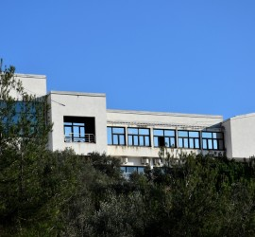
00103 ŠKOLE
Program A03 1106 – izvannastavni programi
Cilj: financiranje i sufinanciranje aktivnosti izvan zakona propisanih obveznih aktivnosti – Grad Mali Lošinj podiže razinu odgojno – obrazovnog procesa
Potrebna sredstva: 1.170.644,00 kn
Osnovna škola: 430.000,00 kn
Srednja škola: 100.000,00 kn
Stipendije studentima – oko 80 studenata: 637.844,00 kn
Stipendiranje jednog studenta iz Vukovara

Slide 9
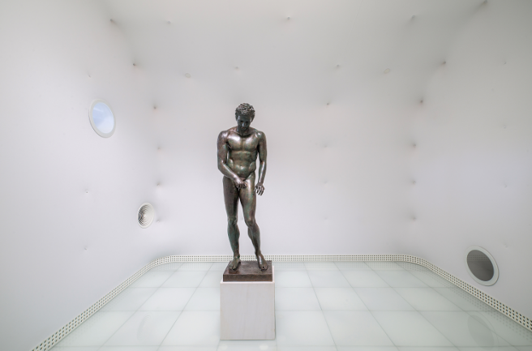
00104 USTANOVE U KULTURI
Program A04 1108 – Promicanje kulture 10.398.575,00 kn
Program A04 1109 – Razvoj civilnog društva 960.000,00 kn
Osiguranje uvjeta za funkcioniranje ustanova u vlasništvu Grada
Djelovanje 4 ustanove u kulturi:
Pučko otvoreno učilište
Gradska knjižnica i čitaonica
Lošinjski muzej
Muzej apoksiomena
Sredstva za realizaciju:
11.358.575,00 kn

Slide 10
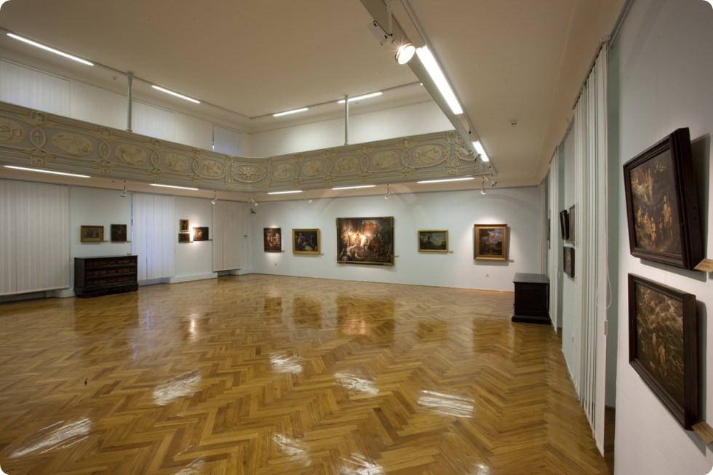
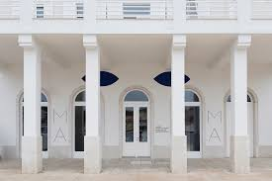
00104 USTANOVE U KULTURI
USTANOVA | PLANIRANA SREDSTVA za 2017.
Pučko otvoreno učilište | 1.783.000,00 kn
Gradska knjižnica i čitaonica | 1.518.100,00 kn
Lošinjski muzej | 1.696.075,00 kn
Muzej Apoksiomena | 4.548.200,00 kn (Ministarstvo kulture 2.232.000,00 kn)

Slide 11

00105 SPORT I TEHNIČKA KULTURA
Program A05 1114 – Razvoj sporta i rekreacije 1.698.000,00 kn
Sportski klubovi: 850.000,00 kn
Za upravljanje sportskom dvoranom: 143.000,00 kn
Za održavanje dječjih i sportskih igrališta: 260.000,00 kn
Za pokroviteljstva sportskih manifestacija: 325.000,00 kn
Kapitalni projekt – izgradnja školske sportske dvorane – realizacija nakon prodaje zgrade stare osnovne škole (14 mil. kn)
Program A05 1115 – Programska aktivnost tehničke kulture
Planirana sredstva: 45.000,00 kn
Ukupno planirana sredstva: 1.743.000,00 kn 42%

Slide 12
00106 ZDRAVSTVO I SOCIJALNA SKRB
Socijalni program
Program | Plan za 2017. godinu
Subvencije 300-tinjak studenata (autobusne karte) | 270.000,00 kn
Naknade za novorođenu djecu | 350.000,00 kn
Subvencija zimnice | 50.000,00 kn
Interventne mjere | 120.000,00 kn
Ostale subvencije (stanovanje, voda, el.energija, komunalna naknada, pomoći...) | 848.000,00kn
Projekt međugeneracijske solidarnosti | 130.000,00kn
Jednokratne naknade umirovljenicima | 173.000,00 kn
Sveukupno za realizaciju programa socijalne skrbi planiraju se sredstva u visini od 2.076.000,00 kn

Slide 13


00106 ZDRAVSTVO I SOCIJALNA SKRB
Zdravstvo
Zdravstvenim ustanovama se osigurava financijska podrška:
Dom zdravlja PGŽ, ispostava Mali Lošinj: 503.100,00 kn
Zavod za javno zdravstvo PGŽ: 30.000,00 kn
Zavod za hitnu medicinu PGŽ: 45.000,00 kn
Ukupno potreba sredstva za program: 1.138.100,00 kn - 9%

Slide 14
00201 UPRAVNI ODJEL ZA FINANCIJE, TURIZAM I GOSPODARSTVO
PROGRAM | OPIS | PLANIRANA SREDSTVA ZA 2017.
Financijski rashodi | Financiranje bankarskih usluga Usluge porezne uprave i FINA-e otplata zajmova | 3.435.000,00 kn
Poticanje razvoja turizma | Udruženo oglašavanje s avio – prijevoznicima Projekt razvoja zdravstvenog turizma (suradnja s TZ) | 408.000,00kn
Jačanje gospodarstva | Projekt „Mala barka 2” Subvencioniranje poduzetnika Eu projekti Poduzetnički inkubator | 853.625,00 kn
Potpora poljoprivrednicima | - Bespovratna subvencija | 70.000,00 kn
Održavanje prometnih linija | Izjednačavanje uvjeta življenja u malim mjestima sa središtem Grada ML | 120.000,00 kn

Slide 15
00302 UPRAVNI ODJEL ZA KOMUNALNI SUSTAV, PROSTORNO PLANIRANJE I ZAŠTITU OKOLIŠA
PROGRAM | OPIS | PLANIRANA SREDSTVA ZA 2017.
Prostorno uređenje | UPU Mali Lošinj, izmjene i dopune UPU Veli Lošinj PPUG Mali Lošinj UPU Ćunski, UPU Ustrine UPU Punta križa (Preslop, Matalda) UPU Čikat Održavanje GIS-a | 1.010.000,00 kn (310.000,00 kn kapitalne donacije privatnih osoba)
Razvoj i upravljanje sustava vodoopskrbe | Projekt Jadran Projekt oborinske odvodnje ulice Studenac Projekt vodovoda i odvodnje otoka Unije Projekt odvodnje otpadnih voda Ilovik | 1.656.455,00 kn

Slide 16
00302 UPRAVNI ODJEL ZA KOMUNALNI SUSTAV, PROSTORNO PLANIRANJE I ZAŠTITU OKOLIŠA
PROGRAM | OPIS | PLANIRANA SREDSTVA ZA 2017. GODINU
Izgradnja i uređenje komunalne infrastrukture | Pristupna cesta u sladišno – serivisnoj zoni Kalvarija Proširenje javne rasvjete Parterno uređenje Suska Cesta Malin, Šestavine, Rukavić, Zagazinjine, Veli Lošinj, Kalvarija Biciklistička staza „Apsyrtides” Sanacija ulice Studenac Izgradnja rive na Susku Projekt odvodnje oborinske vode – Poljana – Artatore - Ćunski | 7.398.000,00 kn
Održavanja komunalne infrasrtukture | Javna rasvjeta Zelene površine i fontane Čišćenje javno – prometnih površina Pomorsko dobro Nerazvrstane ceste Komunalni prioriteti u naseljima Održavanje opreme | 12.966.750,00 kn

Slide 17
00302 UPRAVNI ODJEL ZA KOMUNALNI SUSTAV, PROSTORNO PLANIRANJE I ZAŠTITU OKOLIŠA
PROGRAM | OPIS | PLANIRANA SREDSTVA ZA 2017. GODINU
Programska aktivnost odjela | Financiranje prijevoza Mali Lošinj – Mrtvaška - Mali Lošinj Za provednu natječaja, zakupljivanje prostora radi smještaja predmeta Procjene elaborati, pričuva | 640.000,00 kn
Održavanje i izgradnja stambenog fonda | Projekt stanogradnje APN Projekt stanogradnje na području GML Tekuće i investicijsko održavanje | 1.760.000,00 kn
Gospodarenje poslovnim prostorima | Upravljanje i rekonstrukcija postojećih poslovnih prostora | 1.045.000,00 kn
Intervencijski programi i zalihe | Osiguranje sredstva za hitne slučajeve | 100.000,00 kn
Zaštita okoliša | Održivo gospodarenje otpadom prijevoz komunalnog otpada s otoka i naselja Sanacija odlagališta Kalvarija | 7.660.000,00 kn

Slide 18
00303 JAVNA SIGURNOST
Program A11 1137 – Organiziranje i provođenje zaštite i spašavanja
Sredstva za realizaciju programa: 5.412.000,00 kn
Planirana sredstva odnose se na funkcioniranje:
Javne vatrogasne postrojbe
Gradske vatrogasne zajednice
Gorske službe spašavanja

